Slide 1
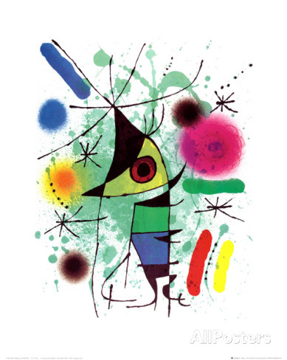
«Der singende Fisch»
Bildbetrachtung
Schwimmt der Fisch?
Nein, er schwimmt nicht, Er steht.
2. Wie ist sein Maul?
Es ist groß und offen.
3. Warum? Er singt.
4. Was können die unterschiedlichen bunten Zeichen (Punkte, Striche, Wirbel, Sterne) darstellen?
Sie können die Musik (die Klänge) darstellen.

Slide 2
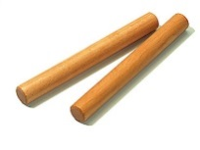
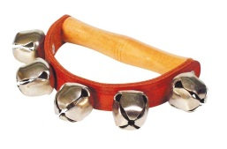
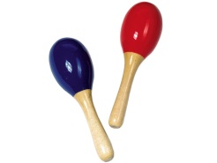
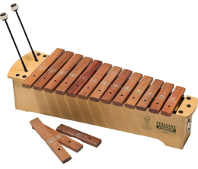
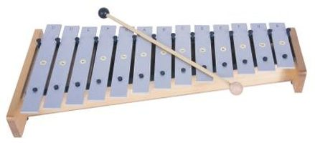
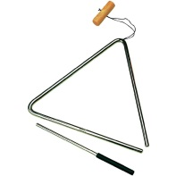
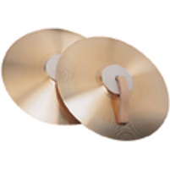
Wir versuchen diese bunten Zeichen in Musik umzusetzen.
Zeichen | Klänge | Instrumente
Punkt | Punktklang | Klanghölzer
Wirbel | Wirbelklang | Schellenkranz, Rasseln
Strich | Gleitklang Schwebeklang | Xylofon, Glockenspiel Triangel, Becken

Slide 3

Farben und Zeichen der Musik

Slide 4
Gruppenarbeit: Singende Tiere malen
Versucht eure Bilder ähnlich wie das von Mirò mit Zuckerkreiden und Aquarellfarben zu malen. Verwendet geometrische Formen um eure Tiere darzustellen. Erfindet eine neue Musik mit denselben Zeichen. Ordnet diese Zeichen anders an. Malt zuerst einen hellen Hintergrund mit Aquarellfarben.
Gruppe 1 stellt einen singenden Elefanten dar.
Gruppe 2 stellt eine singende Schildkröte dar.
Gruppe 3 stellt ein singendes Känguruh dar.
Gruppe 4 stellt einen singenden Löwen dar.
Gruppe 5 stellt eine singende Katze dar.

Slide 5
Redehilfen
Lehrerin, hilfst du mir bitte?
Ich habe keine schwarze, rote, blaue, grüne, gelbe Kreide.
Ich kann nicht gut malen.
Meine Kreide ist zu nass/trocken.
Ist es richtig so?
Darf ich meine Hände waschen gehen?
Dein Tier ist wirklich seltsam und schön!
Ich bin fertig!

Slide 6
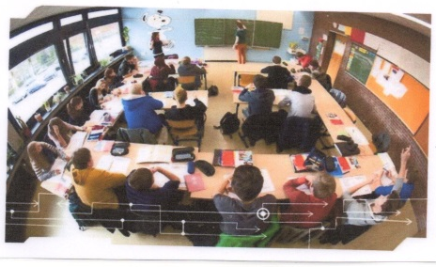


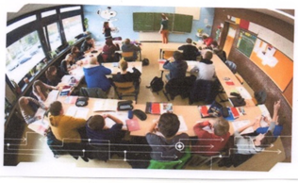
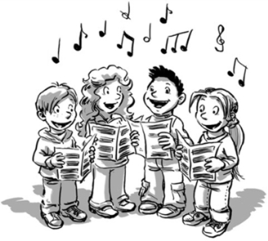
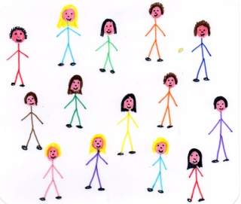
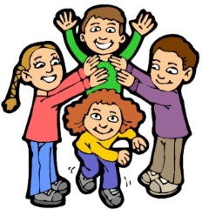


Wie? Was?
Präsentation der Bilder und Reflexion
Video und Lied: «Fünf kleine Fische»
Bewegungsspiel
Reflexionsphase: Selbsteinschätzungsbogen

Slide 7
Präsentation und Reflexion
Redehilfen
Was habt ihr gemalt?
Wir haben einige singende Tiere gemalt: einen Elefanten, eine Schilkröte, ein Känguru, einen Löwen und eine Katze.
2. Welche Technik habt ihr verwendet?
Wir haben die Zuckerkreiden-Malerei und die Aquarellmalerei verwendet.

Slide 8
3. Wie habt ihr die Klänge dargestellt?
Wir haben sie mit bunten Punkten, Strichen, Wirbeln dargestellt.
4. Habt ihr gerne gearbeitet? Falls nein warum?
Ja. / Nein. Es war schwierig. / Ich hatte Probleme mit dem Auftragen der Farbe…
5. Seid ihr stolz auf euer Ergebnis?
Ja. / Nein. Mein Bild ist nicht schön./Ich kann nicht gut malen./Ich bin nicht gut in der Zuckerkreiden-Malerei…
6. Welches Bild mögt ihr am liebsten?
Ich mag dieses Bild…

